Slide 1

Un tutoriel sur Git et Github
Par Reyhane Askari et Arnaud Bergeron

Slide 2
Table des matières:
Systèmes de contrôle de version et git
Bases de Git
Gestion de succursale
Git Merge, Update et Rebase
Conflits Git et comment les résoudre
Interaction avec les référentiels distants
Cachette Git
Quelques conseils utiles
Aide-mémoire Git

Slide 3
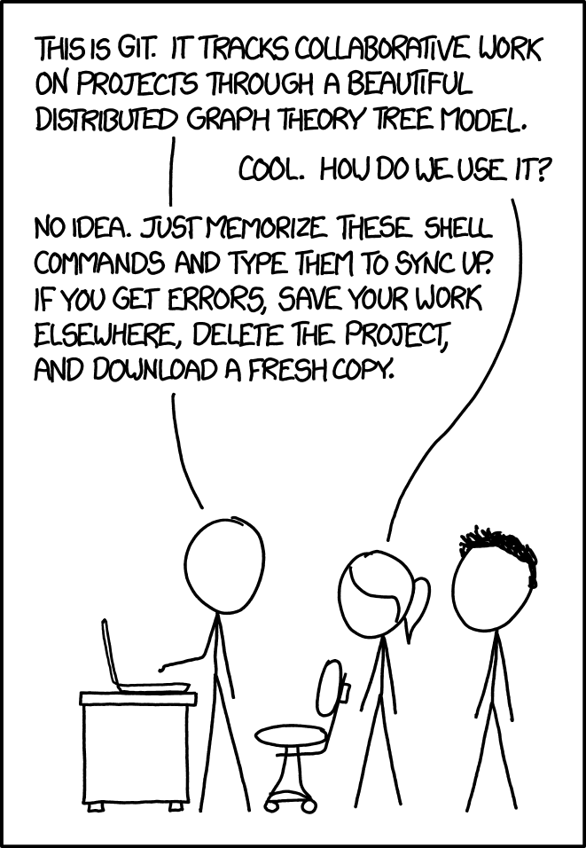
Système de contrôle des versions
Gérez plusieurs versions de votre code source.
Excellente façon de travailler en équipe où vous travaillez simultanément.
Faites des allers-retours entre les versions de votre code.
Source : https://xkcd.com/1597/

Slide 4
Bases de Git
git clone /url/to/repository
git config user.name <nom d'utilisateur>
git config user.email <email>
git add <nom de fichier>
statut git
git diff
git add <nom de fichier> -p
git add .
Référentiel distant
Pousser
Aller chercher
Extraire/cloner
Référentiel local
Commettre
Mise en scène
Vérifier
Ajouter
Copie de travail
Notes:
create a repo on github, show the license and clone it.

Slide 5
Bases de Git
git commit -m "Message de validation"
statut git
journal git
git pousser
git tirer
Référentiel distant
Pousser
Aller chercher
Extraire/cloner
Référentiel local
Commettre
Mise en scène
Vérifier
Ajouter
Copie de travail

Slide 6
Gestion de succursale
Le code et l'historique complets du projet s'appellent un référentiel.
Un commit est un instantané de votre code à différentes étapes du projet.
De plus, une branche est un pointeur vers un commit que vous pouvez modifier.
Maître

Slide 7
Gestion de succursale
Etat initial
Maître

Slide 8
Gestion de succursale
Créez une nouvelle branche :
branche git new_branch
Maître
nouvelle branche

Slide 9
Gestion de succursale
Créez une nouvelle branche :
branche git new_branch
Déplacez-vous entre les succursales :
git checkout new_branch
Maître
nouvelle branche

Slide 10
Gestion de succursale
Créez une nouvelle branche :
branche git new_branch
Déplacez-vous entre les succursales :
git checkout new_branch
Créez une nouvelle branche et vérifiez-la :
git checkout -b nouvelle_branche
Maître
nouvelle branche

Slide 11
Gestion de succursale
Créez une nouvelle branche :
branche git new_branch
Déplacez-vous entre les succursales :
git checkout new_branch
Créez une nouvelle branche et vérifiez-la :
git checkout -b nouvelle_branche
Supprimer une branche :
git branch -d nouvelle_branche
Maître

Slide 12
Gestion de succursale
git checkout -b cool_feature
Maître
cool_feature

Slide 13
Gestion de succursale
git checkout -b cool_feature
Ajouter du code
git commit -m "Fonctionnalité sympa"
Maître
cool_feature

Slide 14
Gestion de succursale
git checkout -b cool_feature
Ajouter du code
git commit -m "Fonctionnalité sympa"
maître de caisse git
Maître
cool_feature

Slide 15
Gestion de succursale
git checkout -b cool_feature
Ajouter du code
git commit -m "Fonctionnalité sympa"
maître de caisse git
git checkout -b feature_2
Maître
feature_2
cool_feature

Slide 16
Gestion de succursale
git checkout -b cool_feature
Ajouter du code
git commit -m "Fonctionnalité sympa"
maître de caisse git
git checkout -b feature_2
Ajouter un peu plus de code
git commit -m "Deuxième fonctionnalité"
Maître
feature_2
cool_feature

Slide 17
Fusionner
Vous venez d'apporter des modifications, mais quelqu'un d'autre l'a fait également. Que faire?
Maître
cool_feature

Slide 18
Fusionner
Vous venez d'apporter des modifications, mais quelqu'un d'autre l'a fait également. Que faire?
maître de fusion git
Maître
cool_feature

Slide 19
Fusionner
Vous venez d'apporter des modifications, mais quelqu'un d'autre l'a fait également. Que faire?
maître de caisse git
Maître
cool_feature

Slide 20
Fusionner
Vous venez d'apporter des modifications, mais quelqu'un d'autre l'a fait également. Que faire?
maître de caisse git
git fusionner cool_feature
Maître
cool_feature

Slide 21
Rebase
Vous venez d'apporter des modifications, mais quelqu'un d'autre l'a fait également. Que faire?
Maître
cool_feature

Slide 22
Rebase
Vous venez d'apporter des modifications, mais quelqu'un d'autre l'a fait également. Que faire?
maître de rebase git
Maître
cool_feature

Slide 23
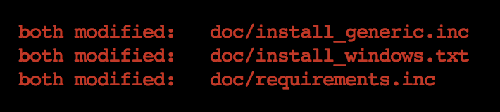
Comment résoudre les conflits Git ?
Trouvez quels fichiers ont des conflits en utilisant :
statut git

Slide 24
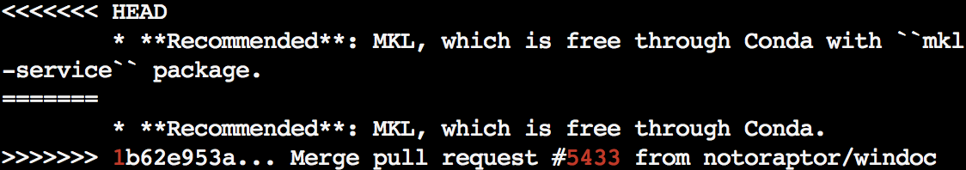
Comment résoudre les conflits Git ?
Accédez à ce fichier, recherchez le conflit et choisissez la ligne que vous souhaitez conserver.

Slide 25
Comment résoudre les conflits Git ?
Résolvez tous les conflits et ajoutez-les :
git add path/to/files/with/conflicts
Validez ensuite vos modifications :
git commet
Continuez à rebaser ou à fusionner :
git rebase --continuer
git merge --continuer
Ou abandonnez la rebase/fusion au cas où vous voudriez arrêter d'appliquer les modifications :
git rebase --abort
git merge --abort

Slide 26
Mise à jour Git
Référentiel distant
Récupérez les modifications d'un dépôt, mais ne les fusionnez pas :
git fetch repo/branche
Mettez à jour le dépôt local vers le commit le plus récent :
git pull dépôt/branche
Pousser
Aller chercher
Tirer
Référentiel local
Commettre
Mise en scène
Vérifier
Ajouter
Copie de travail

Slide 27
Interaction avec les référentiels distants
Référentiel distant
Consultez vos dépôts distants :
git distant -v
Ajoutez un dépôt distant :
git remote add [nom] [url]
Envoyez les modifications d'un dépôt local à un dépôt distant :
git push repo/branche
Poussez et forcez les modifications locales sur la télécommande :
git push -f dépôt/branche
Pousser
Aller chercher
Tirer
Référentiel local
Commettre
Mise en scène
Vérifier
Ajouter
Copie de travail

Slide 28
Flux de travail pour contribuer à d'autres dépôts
Fourchez le dépôt pour contribuer à
Vérifiez votre dépôt fourchu
Ajouter une télécommande pointant vers le référentiel pour contribuer à
Créer une demande d'extraction

Slide 29
Cachette Git
Si vous avez des fichiers non préparés et que vous souhaitez effectuer le paiement vers une autre branche, vous devez enregistrer vos modifications :
git cachette
Pour récupérer les modifications enregistrées sur cette branche :
git cachette pop
Vous pouvez voir la liste de cache actuelle :
liste de cachette git

Slide 30
Quelques conseils utiles
Ne vous engagez jamais sur le maître, créez toujours une nouvelle branche en premier.
Rendez les messages de validation informatifs, pas comme : "nouveaux changements", donnez une courte description comme : "changement de make_node() pour être plus lisible"
Avant de commencer à implémenter une nouvelle fonctionnalité, récupérez et récupérez toujours les modifications dans la branche distante, souvent appelée branche en amont.
Si vous souhaitez annuler les modifications locales non validées, utilisez :
git reset --hard
Si vous souhaitez accéder à un commit spécifique :
git checkout {sha1-code}
Sélectionnez un commit et appliquez-le à la branche active :
git cherry-pick {sha1-code}

Slide 31
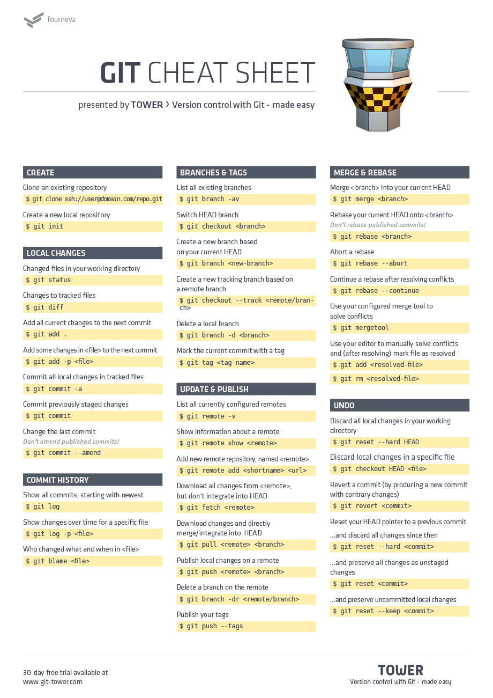

Slide 32
Références:
https://sites.google.com/a/lisa.iro.umontreal.ca/lisainfo/getting-started/welcome/tutorials-kick-off-meeting/tutorials-2015/git_github_tutorial
https://learngitbranching.js.org
http://git-school.github.io/visualizing-git/
https://git-scm.com/docs/
http://rogerdudler.github.io/git-guide/
https://www.slideshare.net/anuragupadhaya/git-101-for-beginners
https://github.com/jlord/git-it-electron#what-to-install

